Slide 1


Centro de Formación y Desarrollo Profesional (CFDP)
Módulo 4. PERFIL DEL VICTIMARIO. MODELOS DE ANÁLISIS
Consuelo Paterna Bleda. Área de Psicología Social
Facultad de Psicología. Unidad de Género (SEPA)
Plan de Formación Corporativa
VICERRECTORADO DE FORMACIÓN CONTINUA

Slide 2

Centro de Formación y Desarrollo Profesional (CFDP)
Índice
1. La construcción social de masculinidades
2. Micromachismos
3. Masculinidad y acoso sexual
4. Perfil de los agresores sexuales
5. Tipologías o patrones para el análisis
Vicerrectorado de Formación Continua

Slide 3
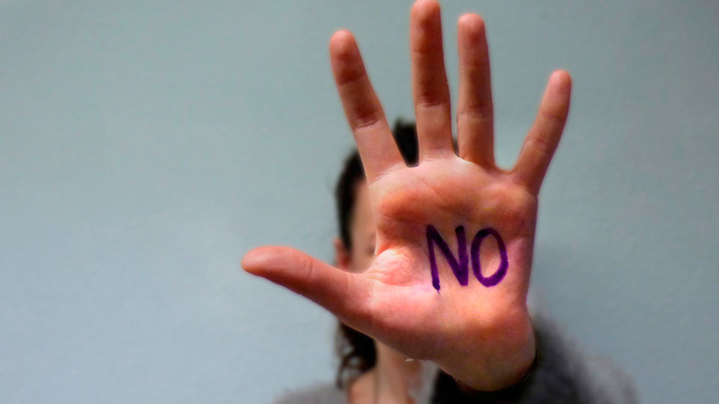
Centro de Formación y Desarrollo Profesional (CFDP)
Construcción social de identidad masculina
-
.
.
.
La construcción de la identidad masculina surge por la interacción del sujeto con el entorno social en que se encuentra.
La ideología masculina, definida como un conjunto de normas y creencias mediante las cuales se socializa a los hombres de una sociedad, unas creencias que incluyen estándares de conducta masculina (Pleck, Sonsestein y Ku, 1993).
Vicerrectorado de Formación Continua

Slide 4

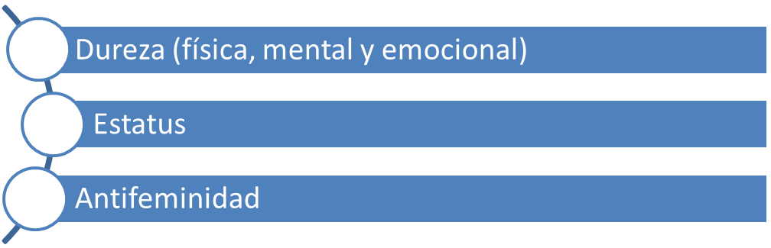
Centro de Formación y Desarrollo Profesional (CFDP)
Construcción social de identidad masculina
-
.
.
.
Masculinidad roles y normas sociales
Lo que un hombre debería sentir, pensar y hacer
Vicerrectorado de Formación Continua

Slide 5
Construcción de masculinidades hegemónicas.
Normalización
Construcción de masculinidades hegemónicas.
Normalización
Norma social dominante en roles masculinos: antifeminidad
Masculinidad activos profesionalmente, éxito laboral, dominancia relaciones interpersonales y suficientes recursos para no necesitar ayuda.
Modelo tradicional masculinidad: actitudes negativas hacia la igualdad de género
Vicerrectorado de Formación Continua

Slide 6
Centro de Formación y Desarrollo Profesional (CFDP)
Construcción social de identidad masculina
-
.
.
.
Fuerte ideología masculina rechazo etiqueta de feminidad o feminismo
amenaza su identidad de género
menos percepción de desigualdad.
Vicerrectorado de Formación Continua

Slide 7
Construcción de masculinidades hegemónicas.
Normalización
Centro de Formación y Desarrollo Profesional (CFDP)
Construcción social de identidad masculina
Construcción identidad masculina tradicional
Desarrollo del Yo Represión esfera
hacia el exterior emocional
Vicerrectorado de Formación Continua

Slide 8
Centro de Formación y Desarrollo Profesional (CFDP)
Construcción social de identidad masculina
-
.
.
.
Deben mantener un equilibrio entre ambos procesos: autocontrol eficaz en la regulación de la
exteriorización de sentimientos.
Poder, dominancia, competencia y control son esenciales para la confirmación de su masculinidad.
Vicerrectorado de Formación Continua

Slide 9
Micromachismos
Centro de Formación y Desarrollo Profesional (CFDP)
Prácticas de dominación (Luis Bonino, 1995, 2005) masculina en la vida cotidiana, casi lo imperceptible, sutiles, legitimadas por el entorno social.
-
.
.
.
Mantener el dominio y superioridad sobre la mujer
Reafirmar ese dominio si la mujer se rebela
Resistirse al aumento de poder personal o interpersonal de una mujer
Atentan contra la autonomía personal de la mujer
Vicerrectorado de Formación Continua

Slide 10

Centro de Formación y Desarrollo Profesional (CFDP)
¿Qué tiene que ver la Masculinidad
con el Acoso sexual?
-
.
.
.
Coerción sexual
Modelo de confluencia (Malamuth et al., 1995)
Culpabilizar a la mujer de su propia victimización
Mayor predisposición e interés hacia las relaciones sexuales en ausencia de compromiso o vinculación emocional. Poca capacidad empática
Sexo impersonal
Utilizar estrategias de coerción se ve incrementado si convergen actitudes de hostilidad y deseos de dominar y controlar
Masculinidad hostil
Vicerrectorado de Formación Continua

Slide 11
Centro de Formación y Desarrollo Profesional (CFDP)
¿Qué tiene que ver la Masculinidad
con el Acoso sexual?
-
.
.
.
Coerción sexual
Teoría del Control Social
La violencia sexual va acompañada de un comportamiento dominante (García-Moreno, 2005)
Actitudes culturales asociadas a dichos roles mayor riesgo de coerción sexual
(forzar la voluntad sexual es un atentado y violación de derechos)
Actitudes y creencias tradicionales en los roles de género
Vicerrectorado de Formación Continua

Slide 12
Centro de Formación y Desarrollo Profesional (CFDP)
¿Qué tiene que ver la Masculinidad
con el Acoso sexual?
-
.
.
.
Violencia psicológica encubierta por una actitud seductora (Quintero y Carbajosa, 2008)
Atención y preocupación: intento sutil de control y dominación
Vicerrectorado de Formación Continua

Slide 13
¿Qué tiene que ver la Masculinidad
con el Acoso sexual?
Centro de Formación y Desarrollo Profesional (CFDP)
-
.
.
.
Coerción sexual
Creencias estereotipadas
Relación con los mitos y prejuicios de género (se embarazan y son una carga para le empresa, faltan mucho al trabajo, hacen cualquier cosa para ascender…)
- A las mujeres les excita sentirse dominadas.
- Las mujeres muchas veces dicen “NO” incluso cuando quieren decir “SÍ”
- La masculinidad de un hombre se prueba en las situaciones sexuales
-Una mujer que hace creer a un hombre que desea tener relaciones sexuales cuando realmente no las desea, se merece cualquier cosa que le ocurra.
Las mujeres que incitan a los hombres se merecen lo que les pase.
A las mujeres hoy día ya no se les puede decir nada.
Las mujeres exageran las cosas.
Pobrecilla si casi le han hecho un favor.
Si en el fondo ellas también disfrutan.
Ellas nos provocan.
Las mujeres no tienen voluntad propia, son indecisas, emocionalmente inestables y dependen de los hombres.
Vicerrectorado de Formación Continua

Slide 14
Centro de Formación y Desarrollo Profesional (CFDP)
¿Qué tiene que ver la Masculinidad con el Acoso sexual?
Acoso sexual (ámbito laboral)
-
.
.
.
Exigencias explícitas de favores sexuales
Proposiciones sexuales indeseadas
Invitaciones no deseadas puntuales o permanentes
Tocamientos no deseados
Llamadas telefónicas o SMS
Correos electrónicos sexualizados
Bromas y chistes sexuales
Insinuaciones, miradas, comentarios obscenos y/o denigrantes
Vicerrectorado de Formación Continua

Slide 15
Centro de Formación y Desarrollo Profesional (CFDP)
¿Qué tiene que ver la Masculinidad con el Acoso sexual?
-
.
.
.
Cosificación
Convertir a la persona en un objeto, sin necesidades, deseos, posibilidades o elecciones propias
Ignorar su presencia o lo que ella dice.
Negarle la palabra como castigo
Eludir comunicación directa
Tomar decisiones unilateralmente
Dañar objetos de valor
Descuidarla en situaciones críticas de enfermedad, embarazo…
Exigir forma de vestir
Pedir explicaciones hasta en lo insignificante y dar órdenes
Imponer las relaciones sexuales o mostrar desconsideración durante las mismas.
Obligar a prácticas sexuales no deseadas (vejatorias, desagradables, dolorosas, cuando se está enferma o que representan un peligro para su salud).
Vicerrectorado de Formación Continua

Slide 16
Centro de Formación y Desarrollo Profesional (CFDP)
¿Qué tiene que ver la Masculinidad con el Acoso sexual?
Objetivación sexual ( ISOS, Kozee et al., 2007; Lozano et al., 2015)
-
.
.
.
Reducción de la mujer a su cuerpo o partes de su cuerpo, y que este refleja quién es como persona.
Percibir y tratar a la persona como un objeto sexual y es evaluada a partir de ello (Noll & Fredrickson, 1998)
¿Con qué frecuencia te han silbado mientras caminas por la calle?
¿Con qué frecuencia has notado que alguien te mira los pechos mientras está hablando contigo?
- ¿Con qué frecuencia has sentido que alguien estaba evaluando tu apariencia física?
¿Con qué frecuencia has notado que alguien estaba mirando tu cuerpo fijamente?
¿Con qué frecuencia se han manoseado contra tu voluntad?
¿Con qué frecuencia te has sentido acosada sexualmente?
¿Con qué frecuencia has escuchado sin querer, a otros, hacer comentarios sexuales sobre tu cuerpo?
¿Con qué frecuencia te han agarrado o pellizcado alguna parte íntima de tu cuerpo contra tu voluntad?
¿Con qué frecuencia alguien ha hecho gestos sexuales sobre ti?
Vicerrectorado de Formación Continua

Slide 17
Centro de Formación y Desarrollo Profesional (CFDP)
¿Qué tiene que ver la Masculinidad con el Acoso sexual?
Intimidación
-
.
.
.
La más fácil de identificar por ser la más evidente.
Causar o infundir miedo o temor.
Amenazar y gritar
Conducir de manera temeraria
Agresión física
Romper o lanzar objetos
Crear desorden, ensuciar…
Agredir sexualmente o violar
Utilizar gestos, miradas, posturas o tonos de voz amenazantes.
Vicerrectorado de Formación Continua

Slide 18
Centro de Formación y Desarrollo Profesional (CFDP)
Masculinidad y Coerción sexual
Creencias estereotipadas sobre la sexualidad y coerción sexual (Sexual Beliefs Scale; Muehlenhard & Felts, 1998)
-
.
.
.
Noción que la mujer tiene sobre el uso de la fuerza en las relaciones sexuales
Justificación de ese uso de la coerción cuando la mujer ha provocado al hombre
Creencias sobre si la mujer tiene o no derecho a decir no.
Casi todos los tipos de acoso sexual en el trabajo terminarían si simplemente le dice la mujer al hombre que pare.
Creencias sobre los niveles de resistencia en el avance de la relación sexual aunque no parezca fácil
Desistir en la relación sexual aunque esta haya comenzado
Menor importancia por parte de los hombres a las conductas verbales como piropos, chistes o comentarios (Ardouin et al., 2001).
Mujeres como ligeras de cascos, provocadoras, ordinarias…
“Se lo merece”, “ahora que no se queje” ya que “ella misma lo ha querido así”.
Vicerrectorado de Formación Continua

Slide 19
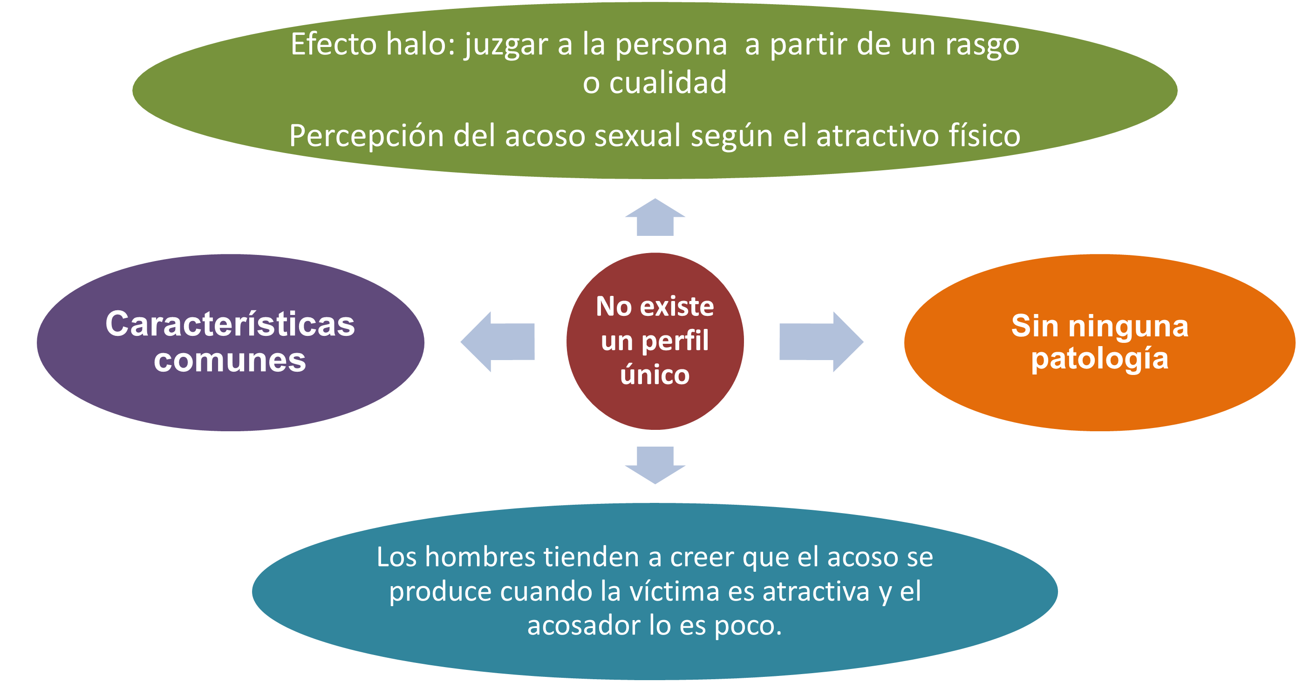
Centro de Formación y Desarrollo Profesional (CFDP)
-
.
.
.
Debate
Perfil del agresor
Vicerrectorado de Formación Continua

Slide 20
Centro de Formación y Desarrollo Profesional (CFDP)
Características comunes
No considerar a la mujer con la misma valía ni personal ni profesional recurriendo a conductas sexuales como medio de demostrar poder y superioridad profesional.
Alto grado de agresividad, falta de empatía, rasgos dominantes y conductas sexistas.
-
.
.
.
Con categoría profesional superior y cuentan con la confianza de la empresa
Con pareja para poder justificar su cortejo o coqueteo
Debate
Perfil del agresor
Vicerrectorado de Formación Continua

Slide 21
Centro de Formación y Desarrollo Profesional (CFDP)
PERFIL DE LOS AGRESORES SEXUALES
NO único perfil
No tienen por qué tener una personalidad extraña
Posible historia de abusos o aprendizaje de una sexualidad coercitiva
Vulnerabilidad de la víctima
Culpan a la víctima
Frustración e inferioridad
Legitimidad de la agresión
Evaden su responsabilidad
Poder, no sexo
Poca capacidad de empatía
Falta de anticipación de consecuencias
No nivel socioeconómico específico
85-95% son hombres
Entre 25 y 35 años con mayor frecuencia
En edad adulta mayor agresividad
-
.
.
.
Se presentan como personas socialmente adaptadas
Vicerrectorado de Formación Continua

Slide 22
Centro de Formación y Desarrollo Profesional (CFDP)
TIPOLOGÍAS O CLASIFICACIÓN
-
.
.
.
Tres patrones básicos de agresión (Groth et al., 1977)
Poder y control
(someter y dominar a la víctima)
Odio u hostilidad
Castigar y lastimar a la víctima
Vicerrectorado de Formación Continua

Slide 23
Centro de Formación y Desarrollo Profesional (CFDP)
TIPOLOGÍAS O CLASIFICACIÓN
-
.
.
.
Patrones en las violencias sexuales (Cantes y cols., 2003))
Intimidad (no capaz de establecer relaciones adecuadas con sus parejas) pero se busca alcanzar un grado de intimidad con la víctima
Sexualidad (el elemento crucial del delito son las relaciones sexuales)
Violencia, impersonalidad, control
Vicerrectorado de Formación Continua

Slide 24
Centro de Formación y Desarrollo Profesional (CFDP)
Distorsión de las interpretaciones
Ausencia de responsabilidad por el hecho (echarle la culpa al alcohol o a la víctima)
-
.
.
.
Minimizar
“ella no quería pero apenas se quejó”
Negar el daño cometido
“Fue sexo consentido, aunque se hiciera la estrecha”
Creer que el sexo es algo bueno para cualquiera
“Que no es para tanto””Que no es justo”
Hacer que el agresor sexual se sienta menos culpable
Vicerrectorado de Formación Continua

Slide 25
Actitudes negativas hacia las mujeres
Centro de Formación y Desarrollo Profesional (CFDP)
Actitudes y creencias sobre la sexualidad
-
.
.
.
Se puede obligar a las mujeres a tener relaciones sexuales y los hombres tienen derecho a ello
Si las mujeres están más protegidas y son menos autónomas,
tendrán menos probabilidades de que las violen
Creencias estereotipadas sobre las mujeres
Carencia absoluta de interés por las consecuencias negativas de sus acciones.
Sus víctimas no le preocupan.
AUSENCIA DE EMPATÍA
Vicerrectorado de Formación Continua

Slide 26
Centro de Formación y Desarrollo Profesional (CFDP)
Construcción social de identidad masculina
-
.
.
.
El acoso sexual tienen más que ver con relaciones de poder
que con relaciones sexuales
Vicerrectorado de Formación Continua

Slide 27

MUCHAS GRACIAS POR SU ATENCIÓN
FACULTAD DE PSICOLOGÍA. Área de Psicología Social. Unidad de Género (SEPA)
2024

